Slide 1
Informatik Q3 Abels

Slide 2
Automaten minimieren

Slide 3
















Automaten minimieren
$$Z_{2}$$
$$b$$
$$Z_{3}$$
$$b$$
$$a$$
$$a$$
$$a$$
$$Z_{0}$$
$$b$$
$$Z_{1}$$
$$a$$
$$Z_{4}$$
$$b$$
$$Z_{5}$$
$$b$$
$$a$$

Slide 4


























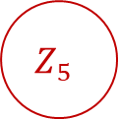




Automaten minimieren
$$Z_{2}$$
$$b$$
$$Z_{3}$$
1
$$b$$
$$a$$
$$a$$
$$a$$
$$Z_{0}$$
$$b$$
$$Z_{1}$$
$$a$$
$$Z_{4}$$
$$b$$
$$Z_{5}$$
$$Z_{2}$$
$$b$$
$$Z_{3}$$
$$b$$
$$b$$
$$a$$
$$a$$
$$a$$
$$a$$
$$Z_{0}$$
$$b$$
$$Z_{1}$$
$$a$$
$$Z_{4}$$
Entferne alle Zustände, die vom Startzustand aus nicht erreicht werden können.
$$b$$
$$a$$

Slide 5















Automaten minimieren
$$Z_{2}$$
$$b$$
$$Z_{3}$$
2
$$b$$
$$a$$
$$a$$
$$a$$
$$Z_{0}$$ | x | x | x | x | x
$$Z_{1}$$ |  | x | x | x | x
$$Z_{2}$$ |  |  | x | x | x
$$Z_{3}$$ |  |  |  | x | x
$$Z_{4}$$ |  |  |  |  | x
 | $$Z_{0}$$ | $$Z_{1}$$ | $$Z_{2}$$ | $$Z_{3}$$ | $$Z_{4}$$
$$Z_{0}$$
$$b$$
$$Z_{1}$$
$$a$$
$$Z_{4}$$
$$b$$
$$a$$
Erstelle eine Tabelle mit allen Zustandspaaren.

Slide 6

Automaten minimieren
$$Z_{2}$$
$$b$$
$$Z_{3}$$
3
$$b$$
$$a$$
$$a$$
$$a$$
$$Z_{0}$$ | x | x | x | x | x
$$Z_{1}$$ |  | x | x | x | x
$$Z_{2}$$ |  |  | x | x | x
$$Z_{3}$$ |  |  |  | x | x
$$Z_{4}$$ | x | x | x | x | x
 | $$Z_{0}$$ | $$Z_{1}$$ | $$Z_{2}$$ | $$Z_{3}$$ | $$Z_{4}$$
$$Z_{0}$$
$$b$$
$$Z_{1}$$
$$a$$
$$Z_{4}$$
$$b$$
$$a$$
Markiere alle Zustandspaare, die aus einem End- und einem Nicht-End-Zustand bestehen.

Slide 7
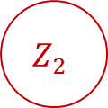

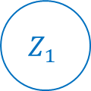
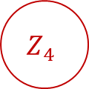



Automaten minimieren
$$Z_{2}$$
$$b$$
$$Z_{3}$$
4
$$b$$
$$a$$
$$a$$
$$a$$
$$Z_{0}$$ | x | x | x | x | x
$$Z_{1}$$ | x | x | x | x | x
$$Z_{2}$$ | x | x | x | x | x
$$Z_{3}$$ | x | x |  | x | x
$$Z_{4}$$ | x | x | x | x | x
 | $$Z_{0}$$ | $$Z_{1}$$ | $$Z_{2}$$ | $$Z_{3}$$ | $$Z_{4}$$
$$Z_{0}$$
$$b$$
$$Z_{1}$$
$$a$$
$$Z_{4}$$
$$b$$
$$a$$
Markiere alle Zustandspaare, die für mindestens einen Buchstaben zu einem bereits markierten Zustandspaar führen.
Wiederhole diesen Schritt, bis sich nichts mehr ändert.

Slide 8
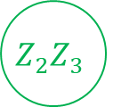






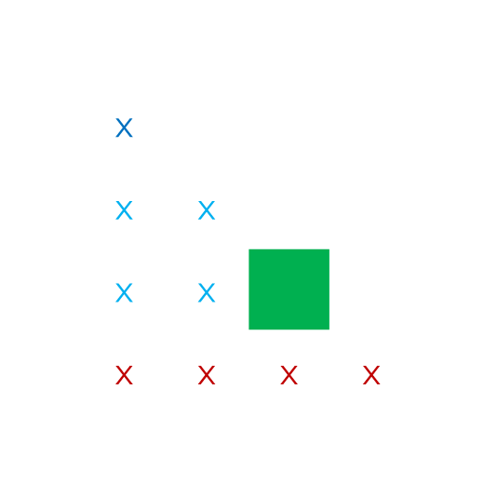




Automaten minimieren
$$Z_{0}$$ | x | x | x | x | x
$$Z_{1}$$ | x | x | x | x | x
$$Z_{2}$$ | x | x | x | x | x
$$Z_{3}$$ | x | x |  | x | x
$$Z_{4}$$ | x | x | x | x | x
 | $$Z_{0}$$ | $$Z_{1}$$ | $$Z_{2}$$ | $$Z_{3}$$ | $$Z_{4}$$
5
$$b$$
$$Z_{2}Z_{3}$$
$$a$$
$$a$$
$$Z_{0}$$
$$b$$
$$Z_{1}$$
$$a$$
$$Z_{4}$$
Erstelle das minimierte Zustandsdiagramm, indem nicht-markierte Zustandspaare zu neuen Zuständen verschmelzen.
$$b$$
$$a$$

Slide 9



















Automaten minimieren
$$Z_{2}$$
$$b$$
$$Z_{3}$$
$$b$$
$$a$$
$$a$$
$$a$$
$$b$$
$$Z_{0}$$
$$b$$
$$Z_{1}$$
$$a$$
$$Z_{4}$$
$$b$$
$$Z_{5}$$
$$b$$
$$Z_{2}Z_{3}$$
$$a$$
$$a$$
$$a$$
$$Z_{0}$$
$$b$$
$$Z_{1}$$
$$a$$
$$Z_{4}$$
$$b$$
$$a$$

Slide 10
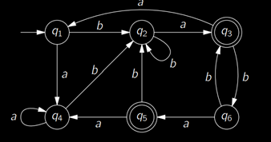
Übung 1
Minimiere den folgenden Automaten:

Slide 11
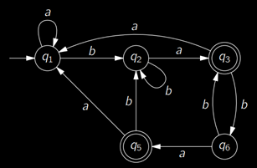
Übung 1

Slide 12
Automaten minimieren

Slide 13
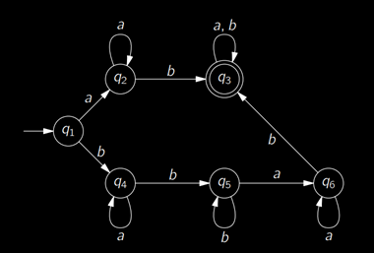
Minimiere den folgenden Automaten:

